Slide 1
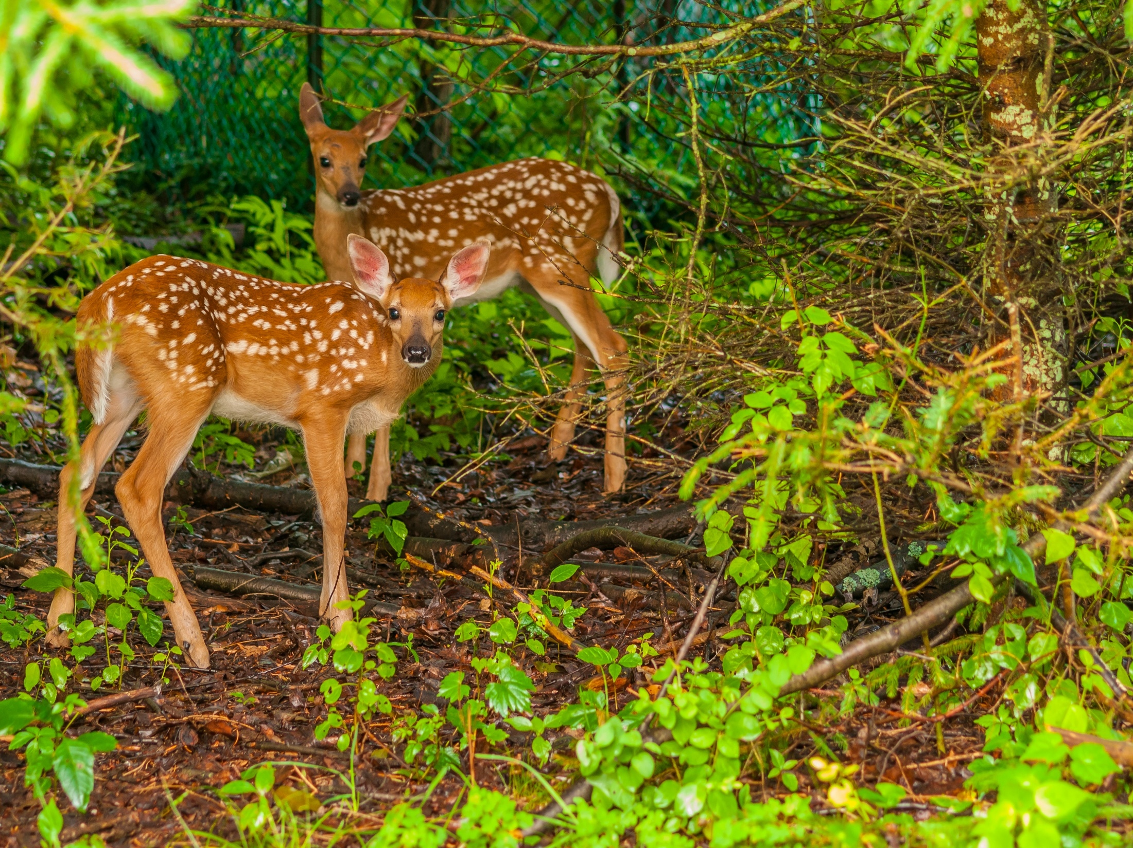
Proteção da floresta

Slide 2
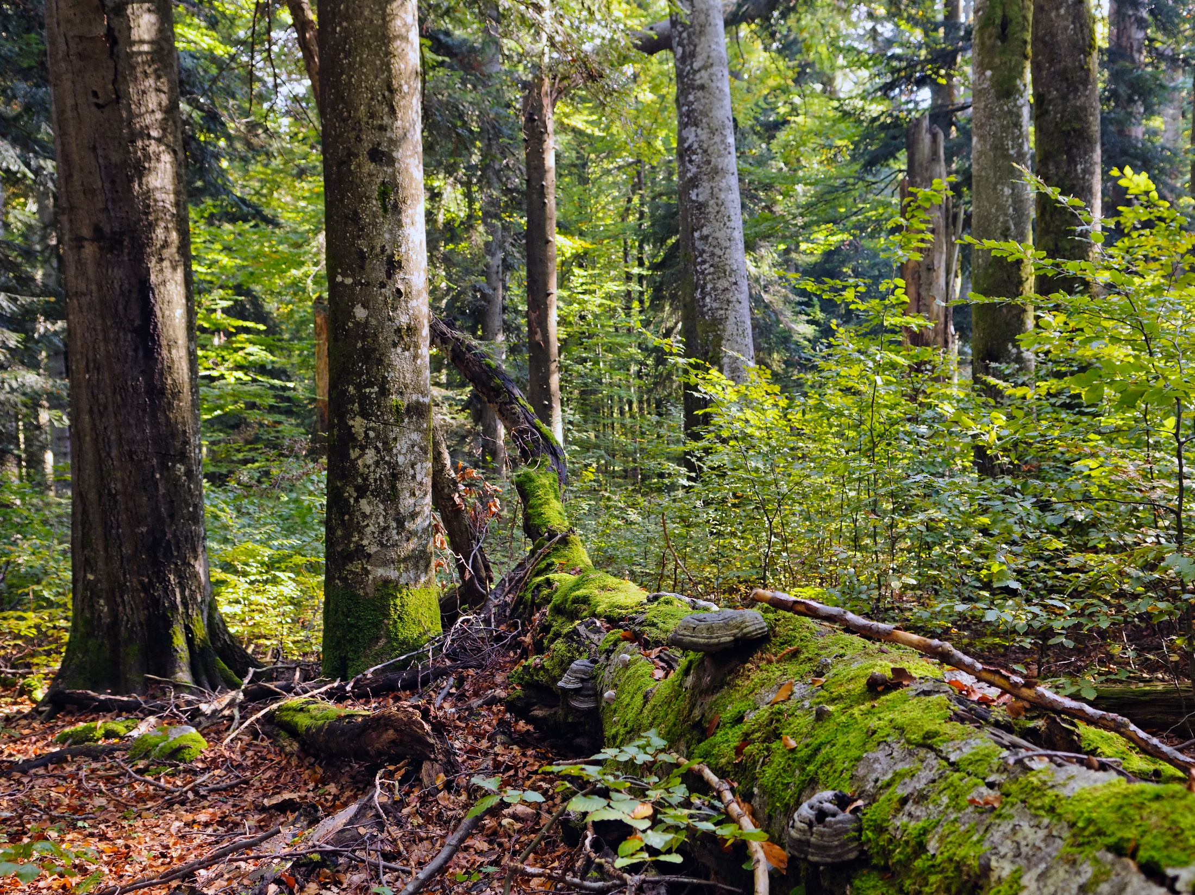
Floresta
As florestas são as principais responsáveis pela renovação do ar atmosférico.
A transpiração nas plantas ajuda na regulação do clima e contribui para o ciclo da água.
As florestas dão abrigo a 80% da biodiversidade terrestre, pois fornecem alimento e abrigo.
As árvores evitam a erosão dos solos.
As árvores absorvem o dióxido de carbono que, em excesso, é responsável pelo aquecimento global.
“Sem árvores a humanidade não seria sustentável.”
UNEP (Programa da Nações Unidas para o Meio Ambiente)

Slide 3
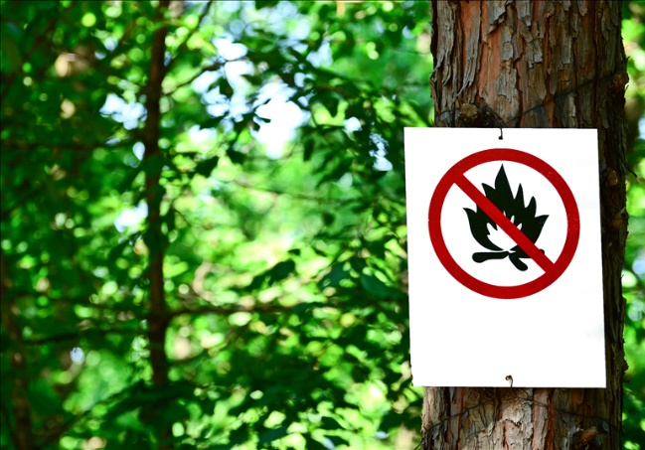
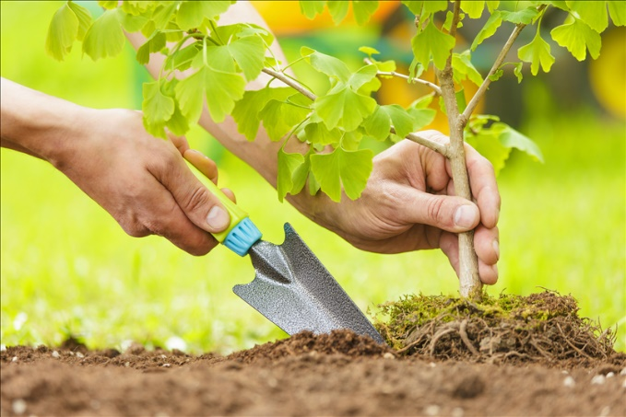
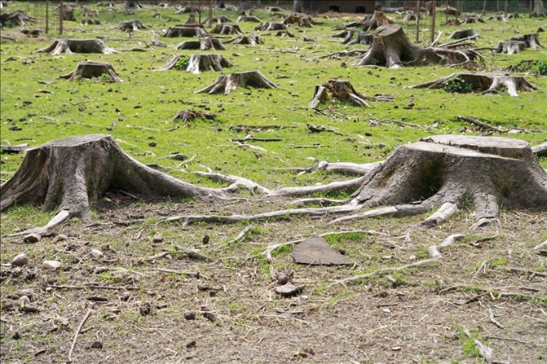
As atividades humanas têm conduzido à degradação e destruição das florestas de que são exemplos a agricultura intensiva, os fogos florestais, a exploração descontrolada da madeira, a urbanização e a poluição atmosférica.
Como podemos ajudar?
Prevenir os incêndios florestais
Reflorestar
Abater as árvores de forma controlada

Slide 4
Clica nas respostas verdadeiras
A. O processo de fotossíntese garante a renovação do ar atmosférico.
B. A regulação do clima acontece porque as plantas respiram muito.
C. A transpiração contribui para o ciclo da água.
D. A biodiversidade depende das florestas.
E. As copas das árvores evitam a erosão dos solos.
F. As árvores ajudam no combate ao aquecimento global, porque produzem oxigénio.
G. Quando cortamos uma árvore, devemos plantar outras.
H. No verão, é bom fazer fogueiras no meio da floresta.

Slide 6
Errado ☹
Tenta outra vez!
(clica aqui para voltares à questão)

Slide 7
Parabéns!
Acertaste ☺
(clica aqui para voltares à questão)

